Slide 1
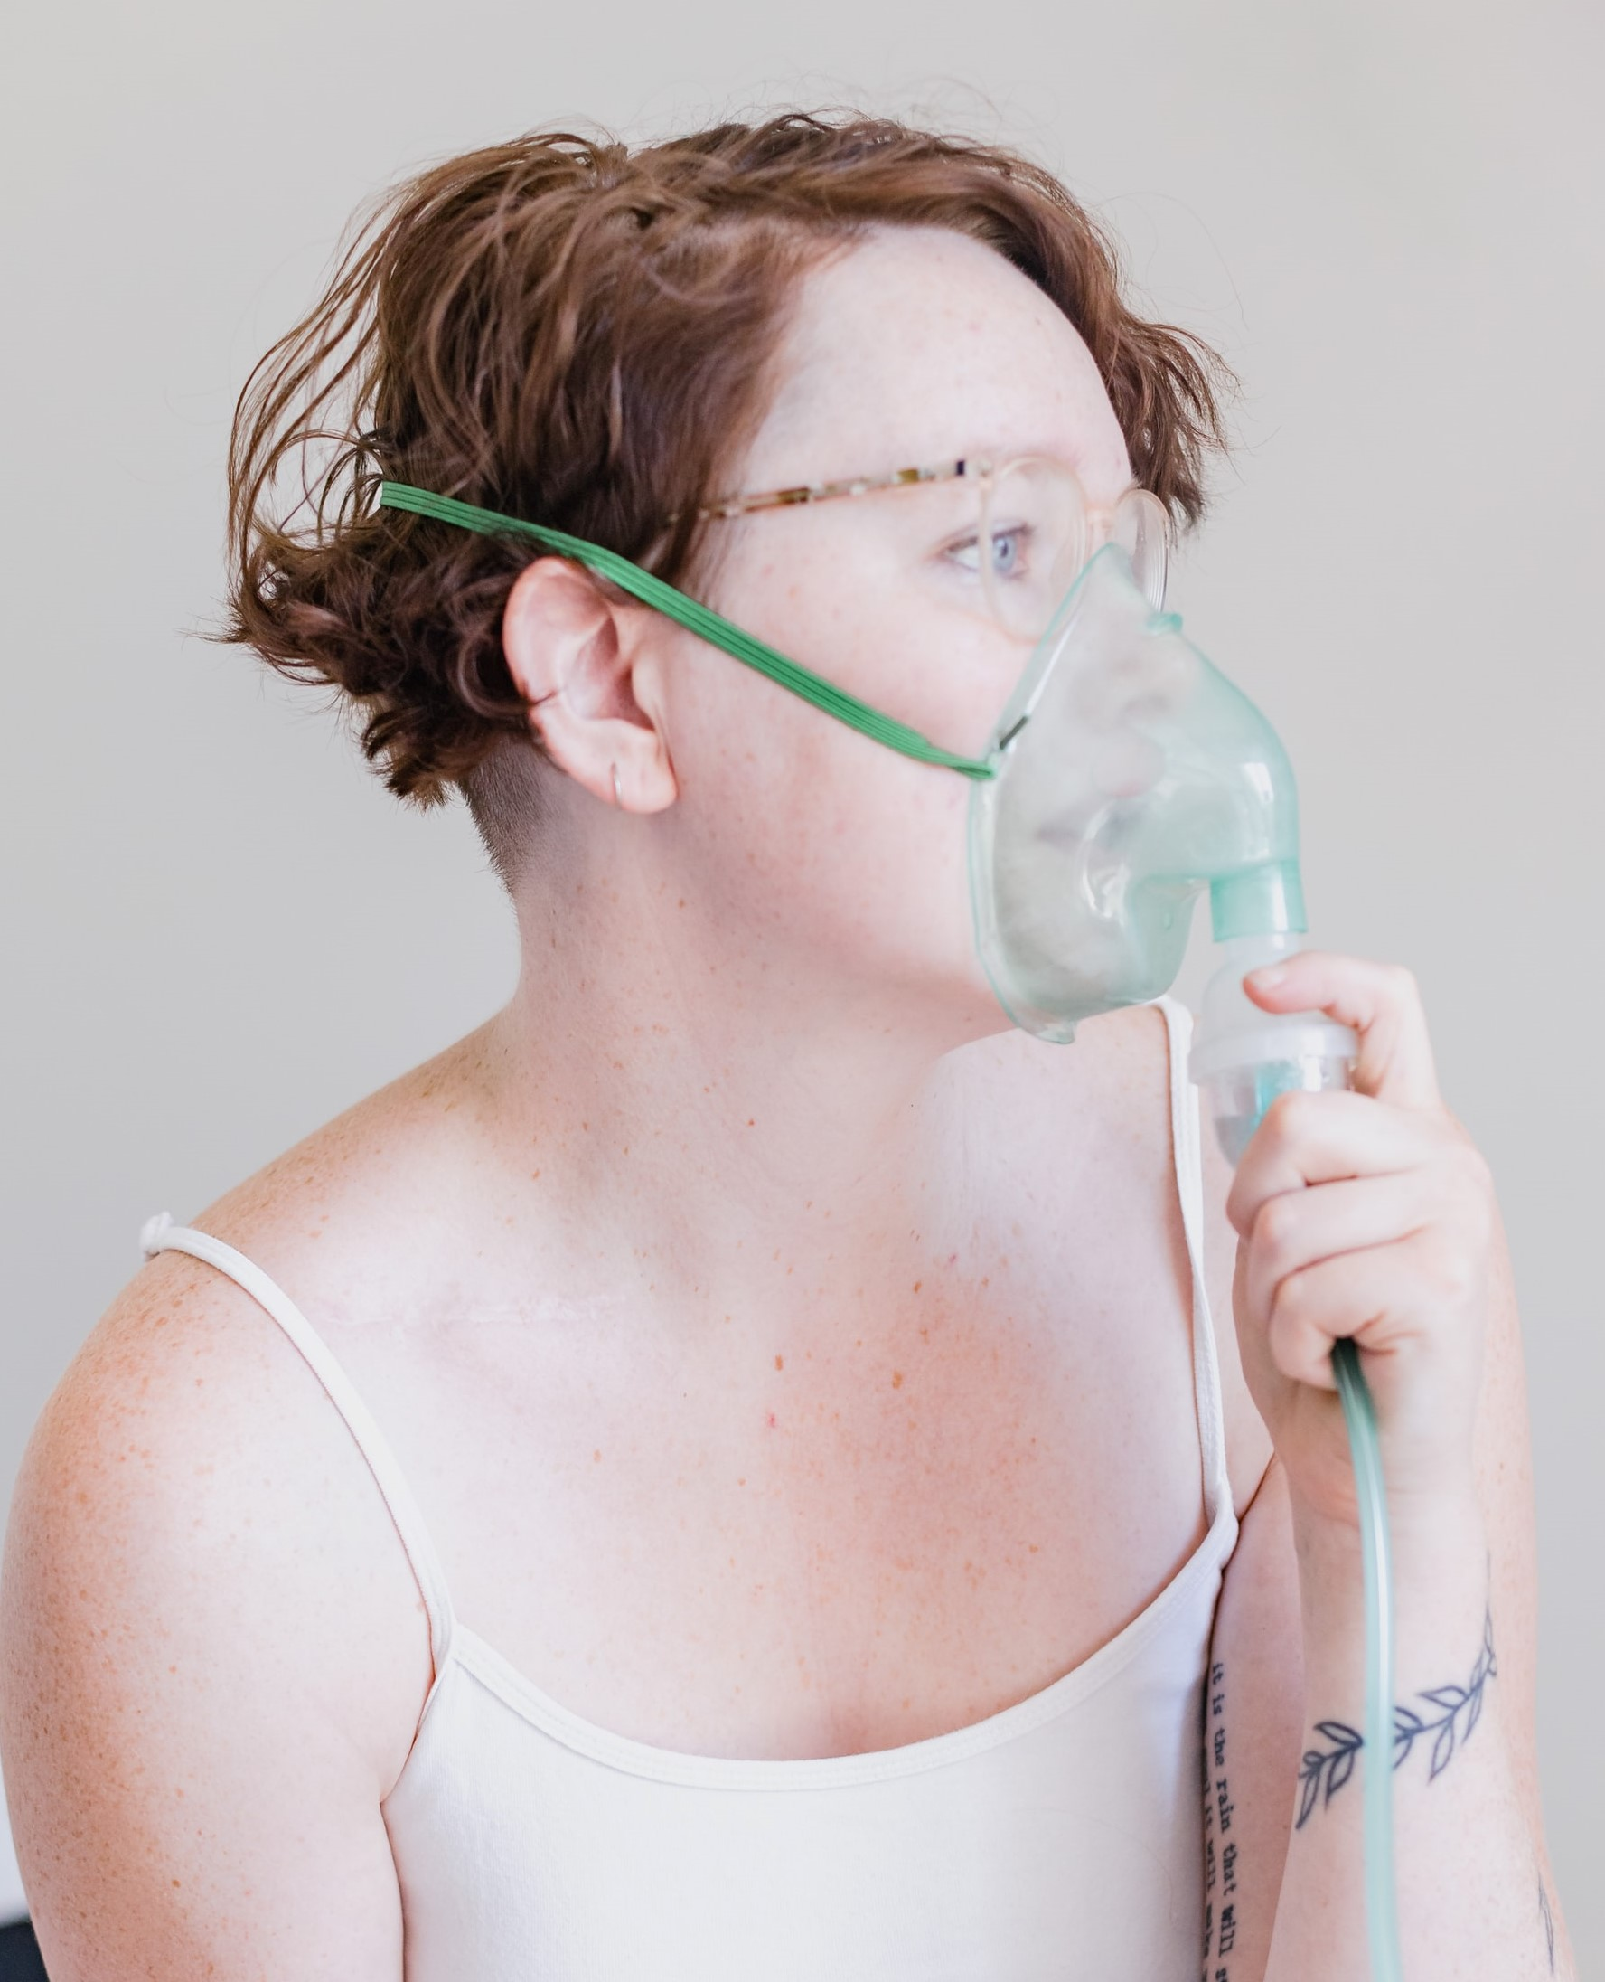


Keuhkosairaudet
Kuva: Unsplash.com Sincerely Media

Slide 2
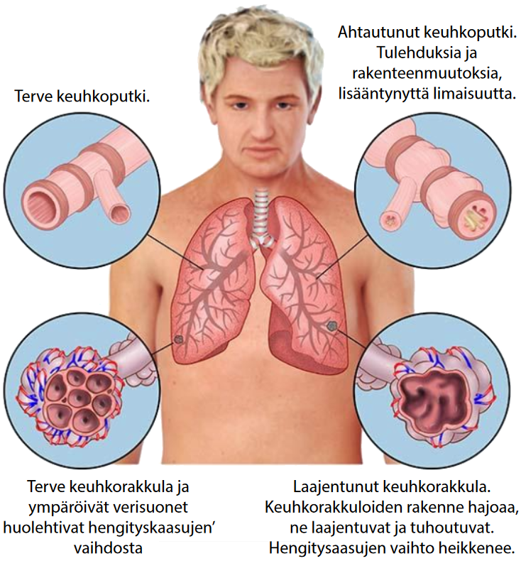
Keuhkoahtaumatauti eli KAT /COPD
parantumaton, hitaasti etenevä sairaus
lyhentää elinikää
Sairauden tunnusmerkit
1. krooninen keuhkoputkien tulehdus
2. keuhkoputkien ahtautuminen
3. keuhkolaajentuma (keuhkorakkuloiden väliseinät tuhoutuvat)
Yleisin syy
pitkäaikainen altistuminen tupakansavulle, ilmansaasteille tai esim. puupölylle
Seuraukset
hapensaanti vaikeutuu, hengenahdistus
fyysisen suorituskyvyn heikkeneminen
pitkäkestoinen yskä ja limannousu
taipumus hengitystieinfektioihin

Slide 3

Keuhkoahtaumataudin merkittävin riskitekijä on tupakansavu
Yleisyys Suomessa
Diagnoosin saaneita on noin 200 000.
Yli 100 000 sairastaa tietämättään.
Ennaltaehkäisy
Tupakoimattomuus on tehokkain ehkäisykeino.
Sairastuneista yhdeksän kymmenestä on tupakoitsijoita.
Hoito
Lääkkeillä ja kuntoutuksella (liikunta ja fysioterapia) voi hidastaa taudin etenemistä ja lievittää oireita.
Tupakoinnin lopettaminen välttämätöntä.
Pitkälle edenneessä taudissa happihoito (esim. nestehappipullosta).
Kuva: Unsplash.com Lex Guerra

Slide 4
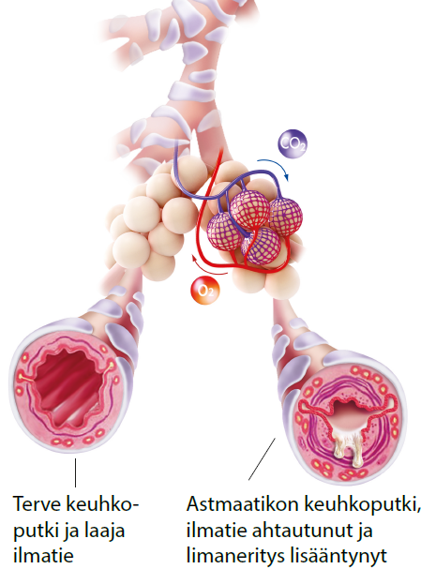
Astma
pitkäaikainen keuhkosairaus
keuhkoputkien limakalvot tulehtuneet ja liman eritys lisääntynyt
perimmäistä syytä ei tunneta
sairastumisen taustalla voi olla atopia
Astma voi liittyä
allergiaan
hengitystieinfektioihin
lihavuuteen
tupakointiin
Astmakohtauksessa
keuhkoputket supistuvat äkisti
hengittäminen vaikeutuu
jos lääkkeet eivät auta, soita hätänumeroon 112

Slide 5
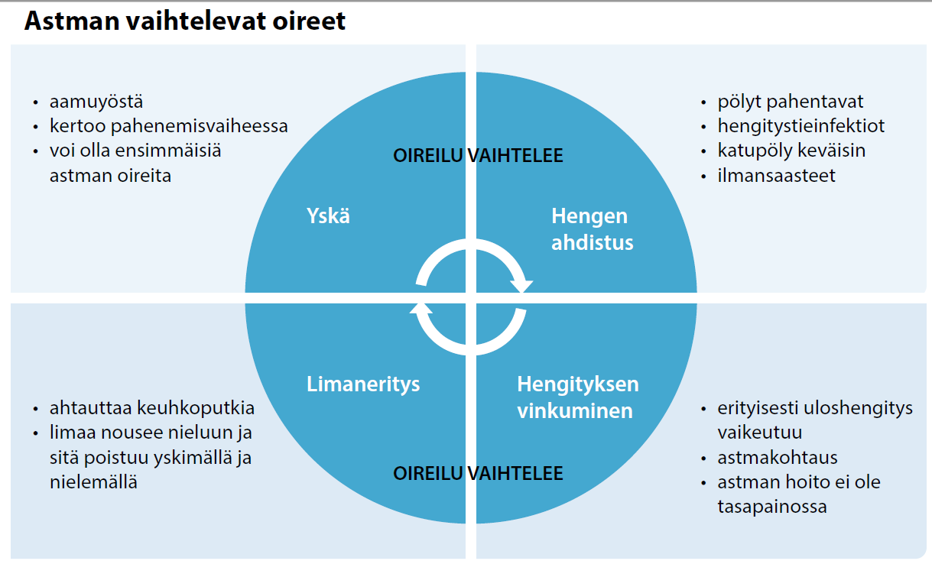

Slide 6

Astman riskitekijät ja hoito
Astman riskitekijöitä
Ylipaino ja lihavuus
Aktiivinen ja passiivinen tupakointi
Hengitystieinfektiot
Perinnöllinen alttius
Allergia, atopia
Astman hoito
Päivittäiset tulehdusta hillitsevät lääkkeet
Tarvittaessa avaavat lääkkeet
Lääkkeet eivät paranna astmaa, mutta hillitsevät oireita ja estävät vaurioiden syntymistä keuhkoihin
Kuva: Unsplash.com Raj Rana

Slide 7
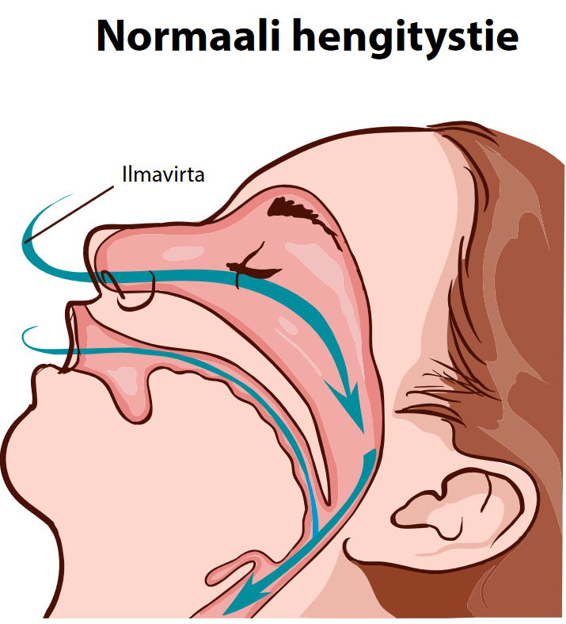
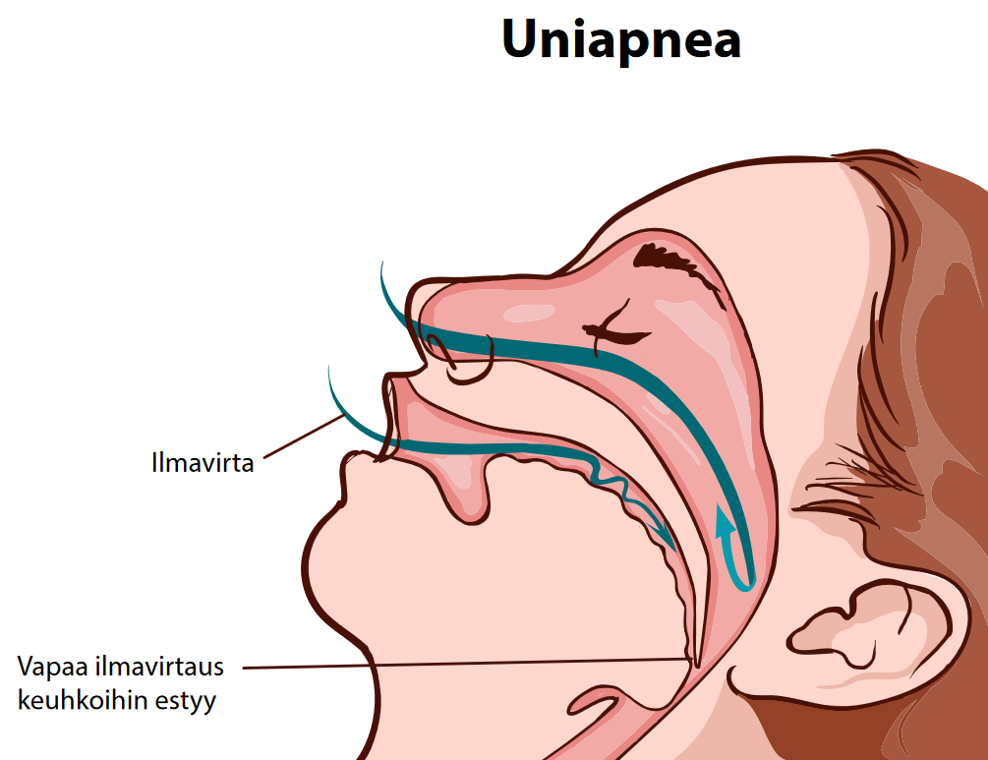
Uniapnea on unen aikana tapahtuva hengityshäiriö

Slide 8

Uniapnean aiheuttamia oireita
Fyysisiä haittoja
Hengityskatkokset, kuorsaus
Herääminen tukehtumisen tunteeseen
Yöllinen lisääntynyt pissahätä
Aamupäänsärky
Unettomuus
Kognitiivisia haittoja
Muistivirheet
Keskittymiskyvyn heikkeneminen
Lisääntynyt stressi
Vaikeus oppia uutta
Kuva: Unsplash.com Cassidy Dickens

Slide 9
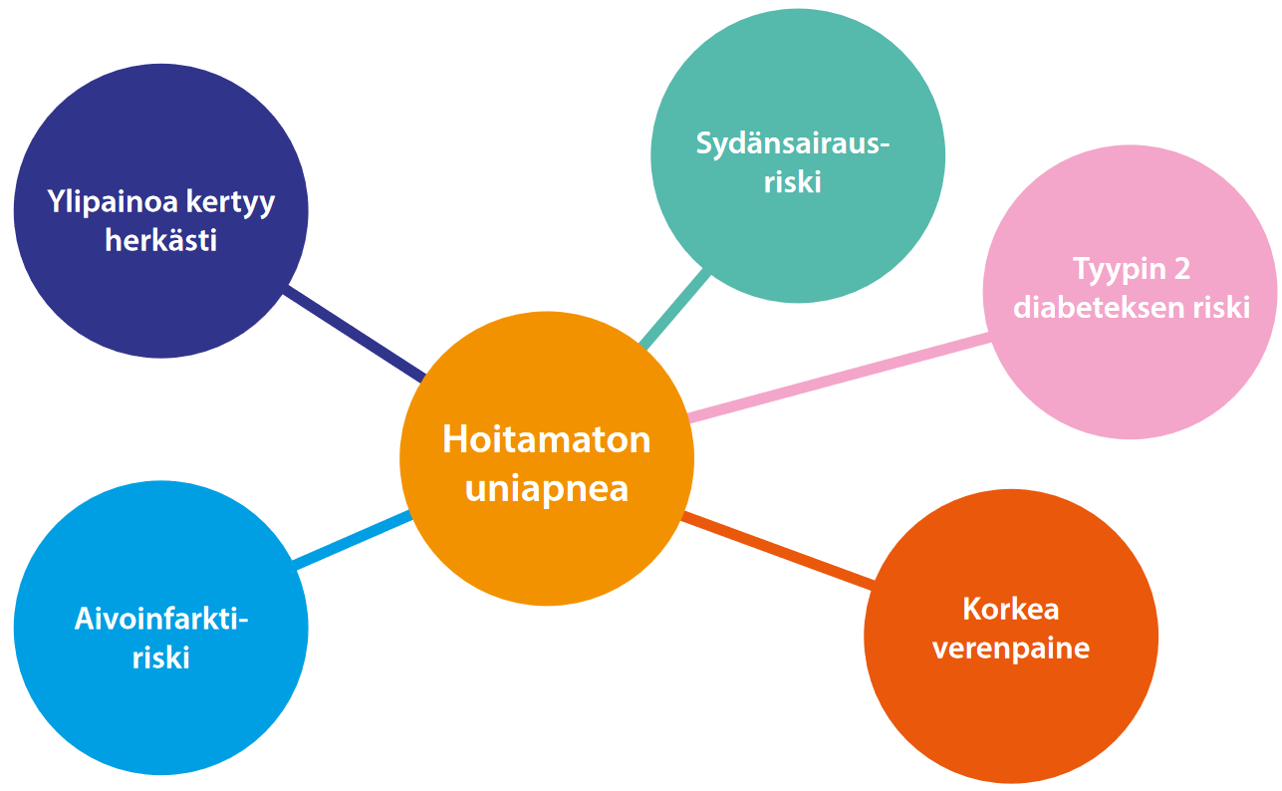
Hoitamaton uniapnea aiheuttaa terveysriskejä
Lisäksi uniapnean aiheuttama päiväväsymys lisää riskiä joutua onnettomuuksiin ja tapaturmiin.

Slide 10
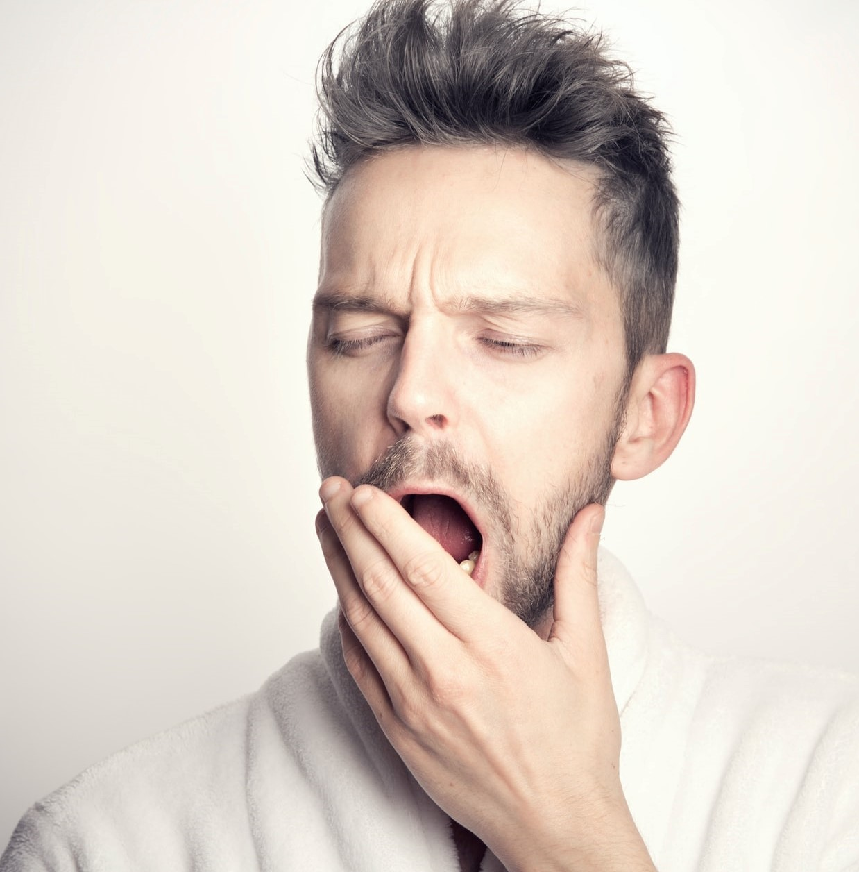
Uniapnean hoito
Tavoitteet
helpottaa oireita
säilyttää työkyky
parantaa elämänlaatua
ehkäistä ja lievittää lisäsairauksia
Keinoja
painonhallinta/laihduttaminen
säännöllinen vuorokausirytmi
päihteettömyys
CPAP eli ylipainehoito
nukkuessa käytettävä kasvomaski, johon tulee kevyesti paineistettua ilmaa
Kuva: Unsplash.com Sander Sammy

Slide 11

Hengitysterveys
Jokainen voi pitää huolta hengitysterveydestään
säännöllinen liikunta
terveellinen ravinto
riittävä uni
tupakoimattomuus
puhdas hengitysilma
Sopivalla liikunnalla voi parantaa keuhkojen toimintakykyä ja elämänlaatua, vaikka olisikin jokin keuhkosairaus.
Liikunta on tärkeä osa monien keuhkosairauksien ennaltaehkäisyä, hoitoa ja kuntoutusta.
Kuva: Unsplash.com Greg Rosenke

